Slide 1
面向对象与可视化程序设计
--Visual C++ 编程
主讲：张鹏（宁夏大学数计学院）

Slide 2
可视化软件开发 – 敏捷概述
课程要点
  团队开发的方法论
  项目进度的可视化
  敏捷的基本思想和动作

Slide 3
敏捷的背景与动机
软件危机及软件工程的出现
速度是企业竞争致胜的关键因素，软件项目的最大挑战在于
  一方面要应付变动中的需求
  一方面要在紧缩的时程内完成项目
传统的软件工程难以满足这些要求
所以软件团队除了在技术上必须日益精进，更需要运用有效的开发流程，以确保团队能够发挥综效。这正是Agile Process (敏捷的软件开发流程)于近年来兴起的主要原因。

Slide 4
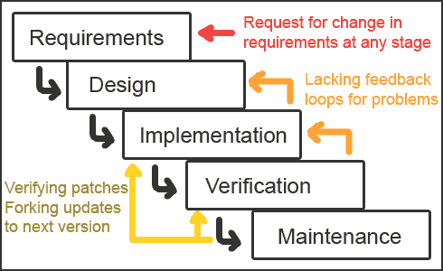
非敏捷 - 瀑布式开发
软件开发的经典模型
  程序的维护成本会越来越高（需要很多人）
  团队氛围压抑（感受不到激情）
  不方便做需求变更（引起客户不满）

Slide 5
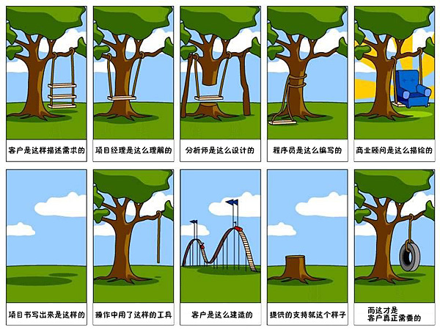
需求，设计阶段的问题

Slide 6
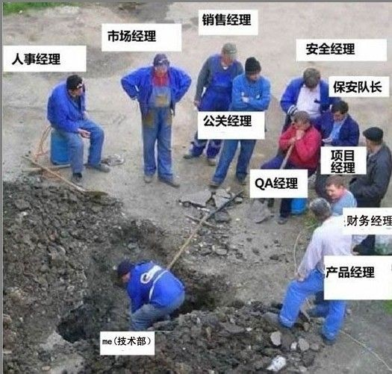
开发，维护阶段的问题

Slide 7
敏捷的历史
敏捷软件开发又称敏捷开发，
  从1990年代开始逐渐引起广泛关注的一些新型软件开发方法，是一种应对快速变化的需求的一种软件开发能力。
2001年初，因观察到许多的软件团队身陷不断扩大的流程之中的困境，一群业界专家聚集在一起，勾勒出一些能让软件团队迅速工作，以及响应变化的价值观和原则。他们自称为Agile Alliance。
之后的七个月里，他们创造具有价值的声明，也就是敏捷软件的开发宣言。
十五人中包括：大名鼎鼎的Kent Beck（XP,TDD的创始人,Junit的创始人之一）、Ward Cunningham（Wiki概念的发明者）、Martin Fowler（《企业应用架构模式》作者）、Robert C. Martin、Ken Schwaber

Slide 8



敏捷开发的起源
发展—开始广为流行
500强公司中众多公司应用敏捷;如HP,Microsoft,IBM等
正规—成立敏捷联盟
每种方法学的领导人共同起草了敏捷软件开发宣言，总结出方法之间的共同点，最终就是价值，并且用敏捷这个词给这种方法学一个统称
萌芽--产生敏捷方法
敏捷方法是从上个世纪90年代开始发展起来的一组方法学的总称，包括极限编程等等。这些方法学之间有一些差异，但是差异不是特别大
上个世纪90年代
2001年
2004年以后

Slide 9
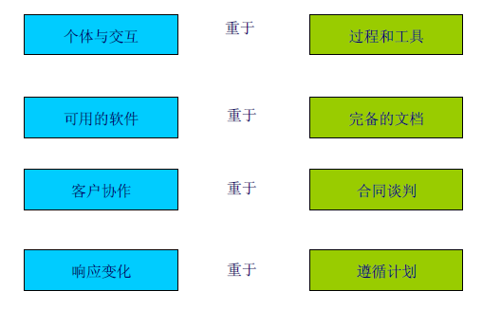
敏捷价值观之敏捷宣言
敏捷开发的核心思想是：以人为本，适应变化。

Slide 10
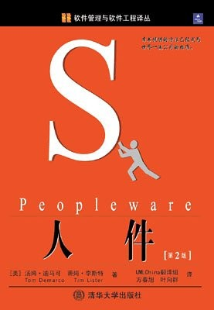
敏捷价值观之敏捷宣言-1
个体和交互胜过过程和工具
  人是软件项目获得成功最为重要的因素
  合作、沟通能力以及交互能力比单纯的软件编程能力和工具更为重要
  方法和工具是死的，人是活的，人要是太“面”或者协作不好，再强大的方法和工具都是白扯；

Slide 11
敏捷价值观之敏捷宣言-2
可以工作的软件胜过面面俱到的文档
  过多的面面俱到的文档往往比过少的文档更糟
  软件开发的主要和中心活动是创建可以工作的软件
  直到迫切需要并且意义重大时，才进行文档编制
  编制的内部文档应尽量短小并且主题突出

Slide 12
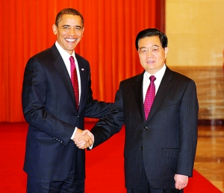
敏捷价值观之敏捷宣言-3
客户合作胜过合同谈判
  客户不可能做到一次性地将他们的需求完整清晰地表述在合同中
  为开发团队和客户的协同工作方式提供指导的合同才是最好的合同

Slide 13
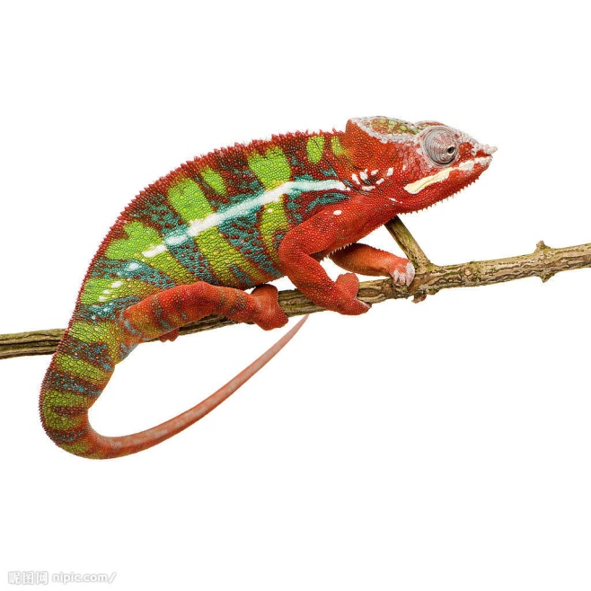
敏捷价值观之敏捷宣言-4
响应变化胜过循环计划
  变化是软件开发中存在的现实
  计划必须有足够的灵活性与可塑性
  短期的迭代的计划比中长期计划更有效

Slide 14
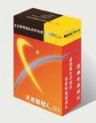

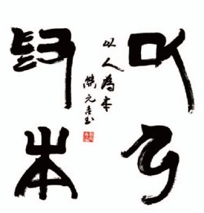
敏捷开发的12个原则
我们最优先要做的是通过尽早的、持续的交付有价值的软件来使客户满意。
即使到了开发的后期，也欢迎改变需求。
经常性地交付可以工作的软件，交付的间隔可以从几周到几个月，交付的时间间隔越短越好 。
在整个项目开发期间，业务人员和开发人员必须天天都在一起工作。
围绕被激励起来的个人来构建项目。
在团队内部，最具有效果并且富有效率的传递信息的方法，就是面对面的交谈。

Slide 15
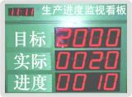
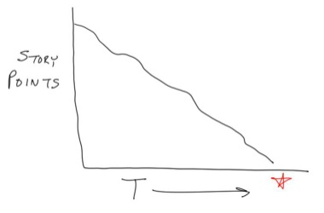
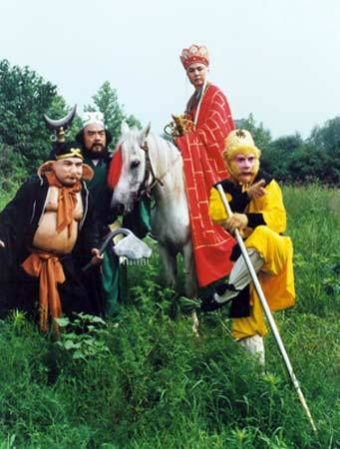
敏捷开发的12个原则
工作的软件是首要的进度度量标准。
敏捷过程提倡平稳的开发节奏；发起人、开发者和用户应该能够保持一个长期的、恒定的开发速度。
不断地关注优秀的技能和好的设计会增强敏捷能力。
简单化是根本（不做过度设计和预测）。
最好的构架、需求和设计出自于自组织的团队。
每隔一定时间，团队会在如何才能更有效地工作方面进行反思并对自己的行为进行相应调整。

Slide 16
什么是敏捷方法？
敏捷方法是一类软件开发流程的泛称；
敏捷方法是相对于传统的瀑布式软件过程提出的；
敏捷方法可以用敏捷宣言（4条）、敏捷原则（12条）来概括；
敏捷原则通过一系列的敏捷实践来体现出来；
敏捷方法有很多种。

Slide 17
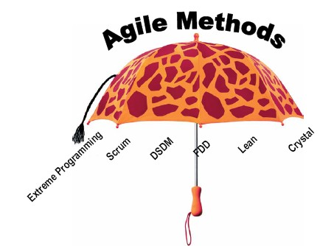
敏捷的方法
XP -eXtreme Programing极限编程:
  思想源自Kent Beck和Ward Cunningham在软件项目中的合作经历。
SCRUM：
  是一种迭代的增量化过程，用于产品开发或工作管理 。
水晶方法Crystal:
  由Alistair Cockburn在1990年代末提出。把不同类型的项目采用不同的方法。
FDD－特性驱动 Feature Driven Development，
  由Peter Coad、Jeff de Luca 、Eric Lefebvre共同开发，是一套针对中小型软件开发项目的开发模式。它强调的是简化、实用、 易于被开发团队接受，适用于需求经常变动的项目。
DSDM-Dynamic System Development Methodology，
  它倡导以业务为核心，快速而有效地进行系统开发， 在英国等欧洲国家比较流行。
ASD-Adaptive Software Development，
  由Jim Highsmith在1999年正式提出。ASD强调开发方法的适应性（Adaptive）

Slide 18
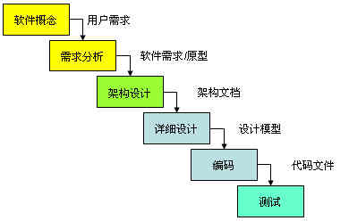
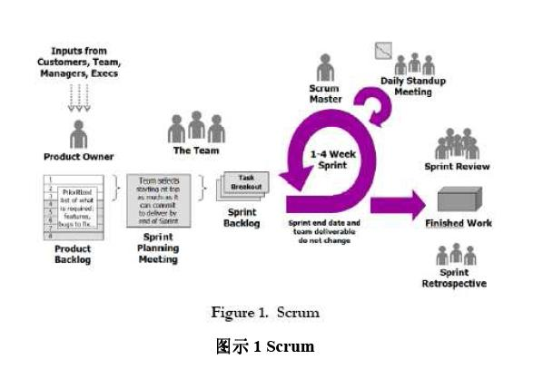
敏捷方法 VS. 瀑布模型
瀑布模型
  固定的、没有弹性的。
  很困难去达到互动。
  假如说需求没有完全的被了解，或是可能需要完全地改变项目的需求，瀑布式的model是比较不适合的。
敏捷方法
  完整地开发，每少数几周或是少数几个月里可以测试功能。
  强调在获得最简短的可执行功能的部分，能够及早给予企业价值。
  在整个项目的生命周期里，可以持续的改善、增加未来的功能。

Slide 19
敏捷项目管理VS传统项目管理
传统项目管理：
  事先对整个项目进行估计、计划、分析
  反对变更; 变更需要重新估计、重新规划
  严密的合同来减少风险, 如果改变需求要走 CR 流程.
  项目作为一个“黑盒子” ，对客户与供应商的可视性差.
  文档和计划驱动的方法.
  软件交付时间晚, 意识到风险的时间晚.
  WBS,甘特图,关键路径分析
敏捷项目管理:
  对整个项目做一个粗略的估计,每一次迭代都有详细的计划.
  鼓励变化, 客户价值驱动开发.
  信任和赋予权力;合约使变更变得简单，增加价值.
  客户和开发人员之间是紧密的连续的合作关系
  每次迭代都产生可交付的软件
  专注于交付软件.
  第一次迭代就可交付能工作的版本，风险发现的早.

Slide 20
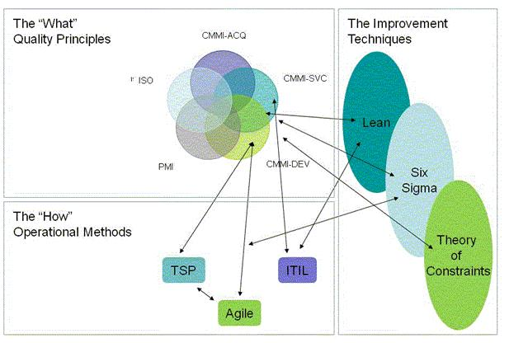
敏捷 与CMMI双剑合璧
CMMI更加关注于流程，敏捷更加关注于人
CMMI自顶向下，敏捷自底向上
敏捷并不排斥必要的文档
敏捷的很多实践是对CMMI的一种实现，比如sprint计划会议就是PP的实现，每日例会就是在做PMC
很多CMMI4~5级的公司也在应用敏捷，比如说宝信、华为
项目级的敏捷实践通过CMMI可以在组织级得以重用

Slide 21
敏捷特别强调人的因素
相对于过程与工具，敏捷更强调“人”的因素。
诚信是基础
没有过程能够对诚信进行有效的约束
诚信与否是有效实施敏捷过程的最大限制

Slide 22
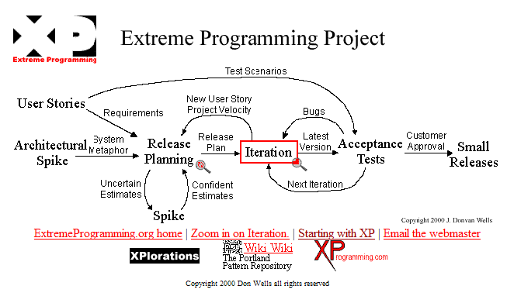
eXtreme Programming
XP我们一般称为极限编程，是最轻量级的开发流程。
最主要的精神是
  『在客户有系统需求时，给予及时满意的可执行程序』，所以最适合需求快速变动的项目。
它强调客户所要的是
  workable的执行码，所以把与撰写程序无关的工作降至最低，并要求客户与开发人员最好以side-by-side的方式一起工作。
XP的实践包括：
  完整团队、计划游戏、客户测试
  简单设计、结对编程、测试驱动开发
  改进设计、持续集成、集体代码所有权
  编码标准、隐喻、可持续的速度

Slide 23
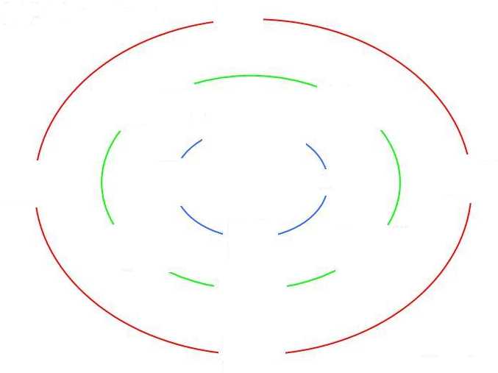
XP的关键实践
编程方法
完整的团队
代码集体所有
编码标准
测试驱动开发
现场客户
结对编程
重构
计划游戏
简单设计
持续集成
稳定高速的步伐
小组实践
隐喻
交付和管理
小规模发布

Slide 24
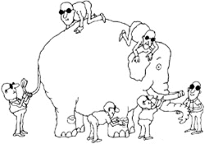
交付和管理:现场客户(On-Site Customer)
客户是Team成员，在开发现场和开发人员一起工作。 传统的客户任务一般是讲解需求，运行验收测试，接收发布的系统。XP新增加的任务：
(1) 写User Story
(2) 评估User Story的商业优先级
(3) 为每个User Story定义验收测试
(4) 计划开发内容
(5) 调控开发过程
(6) 建立商业模型，把隐藏在客户需求下的原则传授给开发人员
(8) 程序员分担任务的过程支解了对他们商业模型的理解
(9) 参加设计过程
(10)和程序员一起找出Metaphor，导引设计方向
(11)在Metaphor的帮助下，定义更有效更实际的功能测试，给程序员的设计制定了规范

Slide 25

交付和管理:小规模发布
低风险
降低开发风险。
频繁发布
经过验证
随着开发的推进，发布越来越频繁。
所有的发布都要经过功能测试。
小规模发布
智能化
适应调整
发布过程应该尽可能地自动化、规范化。
保证客户有足够的依据调控开发过程(增加、删除或改变User Story)。
知会客户
频繁交流
不断地发布可用的系统可以告诉客户你在做正确的事情。
客户使用发布的系统，可以保证频繁地反馈和交流。

Slide 26
小组实践:编码标准(Coding standards)
编码标准的目的：
防止团队被一些无关紧要的愚蠢争论搞得不知所措。
不要预先花费太多时间
目标应该是团队中没有人辨认各自的代码
以团队为单位对某一标准达成协议，然后遵守这一标准
七个原则
不是事无巨细的规则列表，而是确保代码可交流的指导方针
编码标准开始时应很简单，然后根据团队经验逐步进化
创建能够工作的最简单标准，然后逐步发展
只制订适合本团队的

Slide 27
编程方法:测试驱动开发(TDD)
User Story
设计
发现BUG
先写
功能测试
先写
单元测试
运行
单元测试
运行
功能测试
单元测试 100% 通过
失败
编程
重构
集成
通过
时间

Slide 28
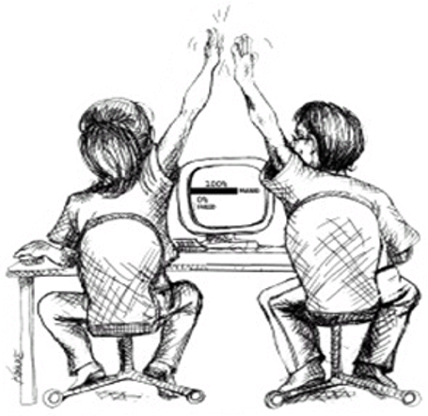
编程方法: 结对编程(Pair Programming)
所有设计决策都牵涉到至少两个人。
至少有两个人熟悉系统的每一部分。
几乎不可能出现两个人同时疏忽测试或其它任务。
改变各对的组合在可以在团队范围内传播知识。
代码总是由至少一人复查。
结对的编程比单独编程更有效。

Slide 29
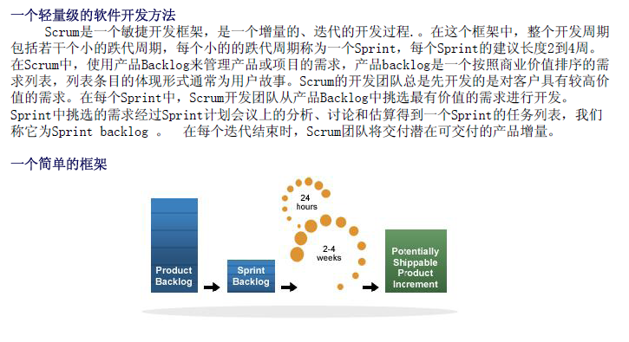

Scrum开发流程

Slide 30
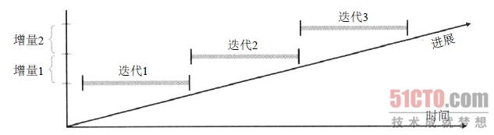
敏捷关键实践——增量迭代
每个迭代有一个大约为1～4周的时间框，在SCRUM里称为一次冲刺（超过1个月的详细计划往往偏差很大）
每次迭代都应该有明确的目标
每次迭代都应该有明确的可演示的工作成果
迭代过程中项目团队应该尽量免受打扰
迭代可以将项目的压力分解到每个小的阶段，风险也能同时分解

Slide 31
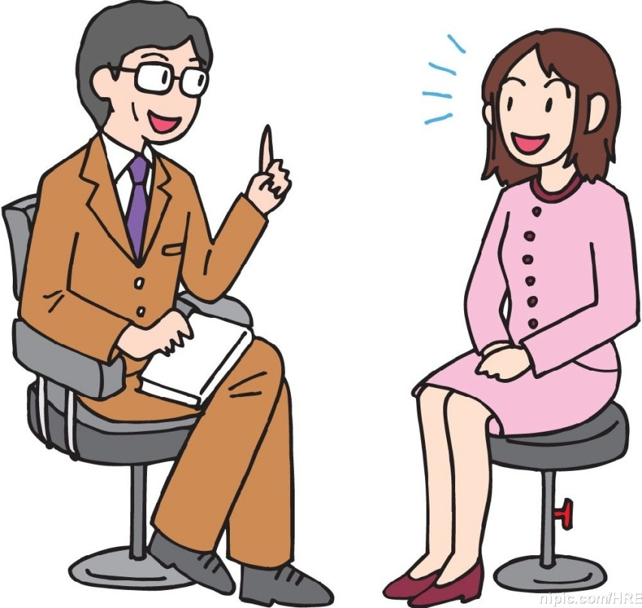
敏捷关键实践——面对面交流
虽然如今通讯工具花样繁多，但面对面交流在某些场合下仍然是不可替代的；
敏捷开发把交流缺失问题考虑在内，要求团队成员彼此直接协作，尽量创造面对面交流的机会；
尤其当业务分析师和软件开发人员一起工作的时候，面对面的交流是很重要的。
匿名共享需求文档只会打开曲解和误解之门，更不用说书面信息比口头交流还要慢很多。

Slide 32
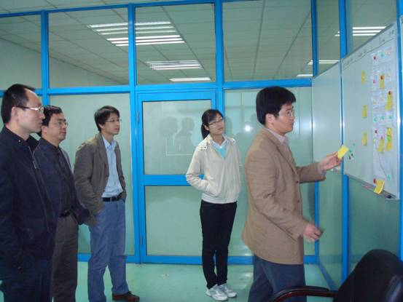
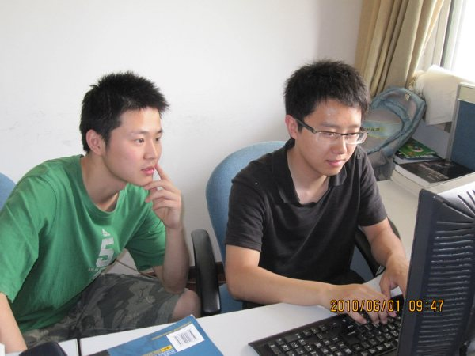
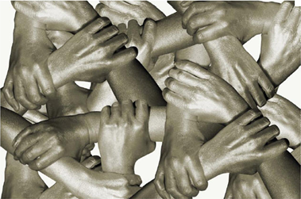
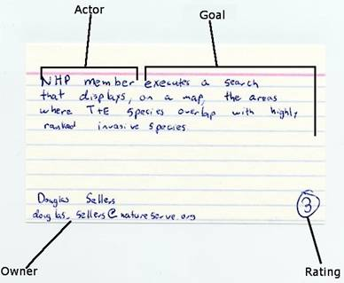
敏捷方法的其它实践
结对编程
每日立会
用户故事
团队工作室
频繁发布
自组织团队
重构

Slide 33
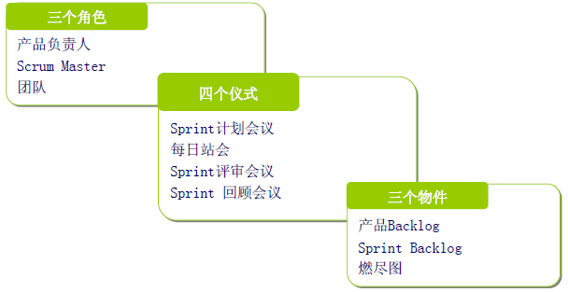
Scrum框架

Slide 34
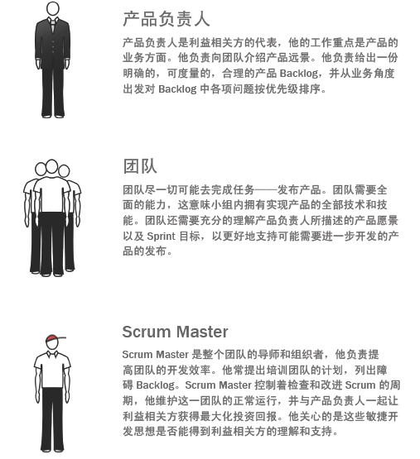
Scrum角色

Slide 35
Scrum角色之Scrum Team
一般情况人数在5-9个左右
团队要跨职能
（包括开发人员、测试人员、用户界面设计师等）
团队成员需要全职。
（有些情况例外，比如数据库管理员）
在项目向导范围内有权利做任何事情已确保达到Sprint的目标。
高度的自我组织能力。
向Product Owner演示产品功能。
团队成员构成在sprint内不允许变化。

Slide 36
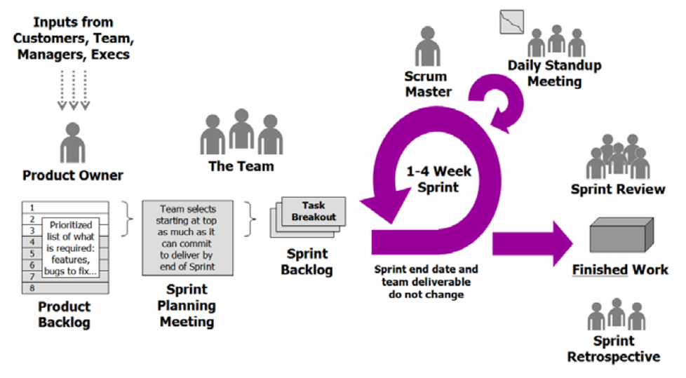
Scrum 流程
  Daily Scrum meetings :
  What did you do yesterday
  What will you do today?
  What obstacles are in your way?
Daily Scrum
Shippable
Product Increment
Sprint
Retrospective
Sprint Planning Meeting:
Next Sprint Goal
Sprint Backlog
Updated Product Backlog
Source: http://www.amdika.com/scrum_primer_1_0.pdf

Slide 37
Scrum仪式之每日Scrum会议(Daily Scrum)
每日Scrum会议，即团队每日例会，条件允许的话，每天都应该在同样的时间和地点，组织所有成员站立进行。
最好是每天早晨开，一般15分钟左右，时间比较短，也有利于团队成员安排好当天的工作。
只有团队成员可以在例会上发言，其他人员有兴趣可以参加，但只能旁听，不能发言。（小猪和小鸡的故事）
每日Scrum会议由Scrum Master主持， Scrum团队所有成员轮流回答以下3个问题：
  昨天我完成了什么工作？
  今天我打算做什么？
  我在工作中遇到了什么困难？
例会是为项目信息同步可视化,不是为了解决问题，避免无关的讨论

Slide 38
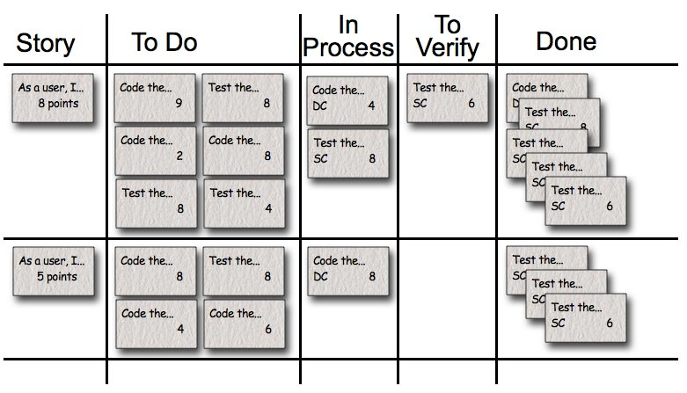
Scrum 任务板(Task Board)
任务板（墙）展现了在Sprint过程中所有要完成的任务。在Sprint过程中我们要不断的更新它。如果某个开发人员想到了一个任务他就可以把这个任务写下来放在任务墙上。 无论每日站会过程中或者之后，如果估计发生了变化，任务会根据变化在任务墙上做相应的调整。通常的任务板是下面这个样子:

Slide 39
Scrum仪式之Sprint评审会议
Sprint评审会用来演示在这个Sprint中开发的产品功能给Product Owner. Product Owner会组织这阶段的会议并且邀请相关的干系人参加。
  团队展示Sprint中完成的功能
  一般是通过现场演示的方式展现功能和架构
  不要太正式
    不需要PPT
    一般控制在2个小时
  团队成员都要参加
  可以邀请所有人参加

Slide 40
扩展Scrum
一般情况一个团队的人数控制在5-9人
  大型项目可以采用多团队，通过team of teams来扩展Scrum。
影响扩展的因素
  团队规模
  项目类型
  项目周期
  团队分布
Scrum曾被用于超过1000人团队规模的项目。

Slide 41
Sprints(冲刺)
Scrum的项目过程有一系列的Sprint组成。
Sprint的长度一般控制在2-4周。
通过固定的周期保持良好的节奏。
产品的设计、开发、测试都在Sprint期间完成。
Sprint结束时交付可以工作的软件。
在Sprint过程中不允许发生变更。

Slide 42
障碍
基本上，任何阻止团队正常工作的，都可称之为障碍，例如:
  无法访问信息系统.
  所需要的信息不能及时提供或者提供的不正确，如界面规格或者其它软件模块不到位或不正确
  开发环境或者原型系统出现问题
  其他的任务分配：培训，售前支持
  缺乏必要的信息或者相应的知识
对于团队提出的各项障碍，Scrum Master要以列表形式进行记录，

Slide 43
谁来清除障碍？
每个人
  自我管理、自我组织的团队
  Scrum Master
  产品所有者
  管理层
  其他相关的干系人
Scrum Master 负责确定障碍已经清除，不一定亲自自己清除

Slide 44

清除障碍
某些障碍是浪费
  部分地完成工作
  额外的过程
  额外的功能
  任务转换
  等待
  缺陷
清除障碍的过程是团队和组织学习的过程

Slide 45
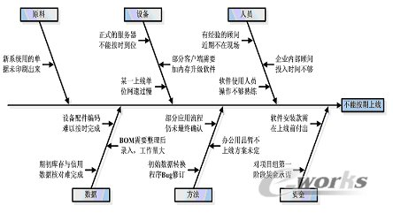
浪费产生的原因
多问几个“为什么”
  对于每个标识的障碍或者浪费，问一问“为什么”浪费会存在
  多问几个“为什么”，找到造成浪费的根本原因

Slide 46
Scrum的主要缺陷：
  压力大
  不方便跨时区，跨语言
  程序维护成本偏高
  无法被中断
如何改善：
  结合XP：
    和客户坐在一起
    结对编程
    测试驱动开发（TDD）
    使用编码规范
  32小时工作制

Slide 47
总结
Agile Software Development是软件开发所强调的一个精神，而不是一个方法。
遵循Agile Alliance所提的四个价值观与12个原则。
最常见的开发方式
  XP
  SCRUM
敏捷开发过程是一个艰苦的过程，重在实践
即使非敏捷的项目中也可以应用敏捷的实践经验
CMMI应该与敏捷实现融合，双剑合璧

Slide 48

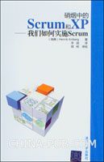
延伸学习
原书名： Agile Project Management with Scrum
原出版社： Microsoft Press
作者： (美)Ken Schwaber [作译者介绍]
译者： 李国彪
丛书名： 微软技术丛书
出版社：清华大学出版社
ISBN：9787302164036
硝烟中的Scrum和XP——我们如何实施Scrum
原书名： Scrum and XP from the Trenches
原出版社： Lulu.com
作者： (瑞典)Henrik Kniberg
译者： 李剑
出版社：清华大学出版社
ISBN：9787302243335
上架时间：2011-1-17
出版日期：2011 年1月

